Slide 1
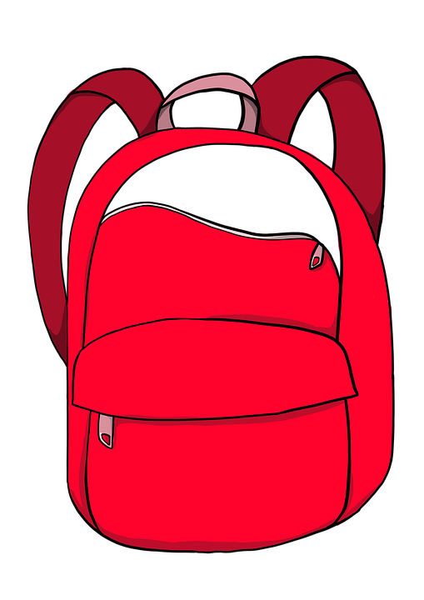
التَّاريخ
الْيــوم
خريطة الْحِصَّة
التَّرحيب
التاريخ+ القوانين
السَّطر الْإملائي
الْعِنوان +الْأهداف
التَّهيئة الْحافِزة
عِرْض الدِّرس
الْأَنْشِطة
التَّغْذِية الرّاجِعة
هَل حققنا الأَهْداف
عبر عن شعورك
التَّواصل
سبتمبر
S | M | T | W | T | F | S
 |  |  |  |  | 1 | 2
3 | 4 | 5 | 6 | 7 | 8 | 9
10 | 11 | 12 | 13 | 14 | 15 | 16
17 | 18 | 19 | 20 | 21 | 22 | 23
24 | 25 | 26 | 27 | 28 | 29 | 30
الأثنين
17/9/2023
حِكْمَة الأسبوع
إِذَا آمَنْتَ بِنَفْسِكَ آمَنَ النَّاسُ بِكَ، وَإِذا تَفاءَلْتَ بعَمَلكَ، تَفاءَلَ النّاسُ مِنْ حَوْلِكَ، وَحَقَّقوا أهدافهم.
صاحب السمو الشَّيْخُ مُحَمَّد بن راشد آل مكتوم .

Slide 2
الحضور والغياب

Slide 3
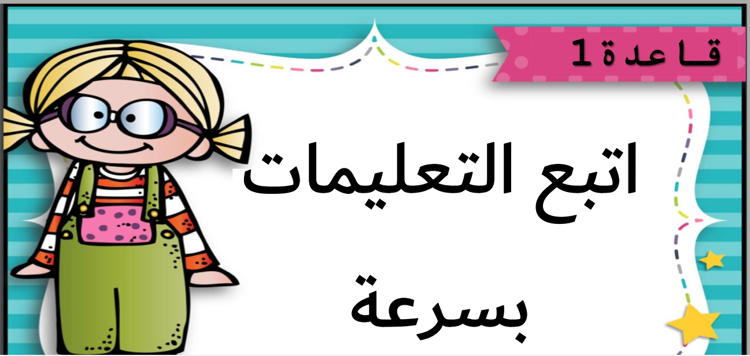
القوانين الصفية

Slide 4
*الْوحدة الأولى:
خريطة الْحِصَّة
التَّرحيب
التاريخ+ القوانين
السَّطر الْإملائي
العنوان والأهداف
التهيئة الحافزة
عِرْض الدَّرس
الْأَنْشِطة
التَّغْذِية الرّاجِعة
هَل حققنا الأَهْداف
عبر عن شعورك
التَّواصل
(كيف ترى نفسك؟)
*درِس الْيَوْم:
ملك الحكايات (كتاب النشاط)

Slide 5
خريطة الْحِصَّة
التَّرحيب
التاريخ+ القوانين
السَّطر الْإملائي
العنوان والأهداف
التهيئة الحافزة
عِرْض الدَّرس
الْأَنْشِطة
التَّغْذِية الرّاجِعة
هَل حققنا الأَهْداف
عبر عن شعورك
التَّواصل
* أهداف درس اليوم:
*ماذا سنتعلم اليوم يا أبطال ؟
نواتج التعلم
- يُجيبُ عَنْ أَسْئِلَةٍ تُظْهِرُ فَهْمَهُ لِلْفِكَرِ الرَّئيسَةِ وَالفِكَرِ الفَرْعِيَّةِ مُسْتَعينًا بِالنَّصِّ.
- يَصِفُ الشَّخْصِيّاتِ الرَّئيسَةَ في القِصَّةِ، أَوِ الحِكايَةِ الرَّمْزِيَّةِ، أَوِ الحِكايَةِ الخُرافِيَّةِ.

Slide 6
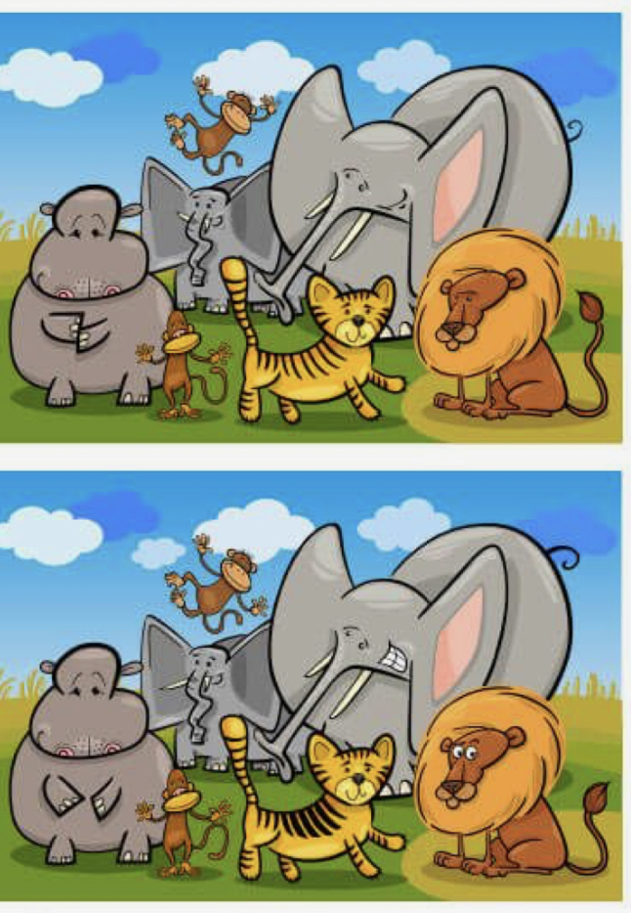
خريطة الْحِصَّة
التَّرحيب
التاريخ+ القوانين
السَّطر الْإملائي
العنوان والأهداف
التهيئة الحافزة
عِرْض الدَّرس
الْأَنْشِطة
التَّغْذِية الرّاجِعة
هَل حققنا الأَهْداف
عبر عن شعورك
التَّواصل
أوجد الاختلاف بين الصورتين

Slide 7
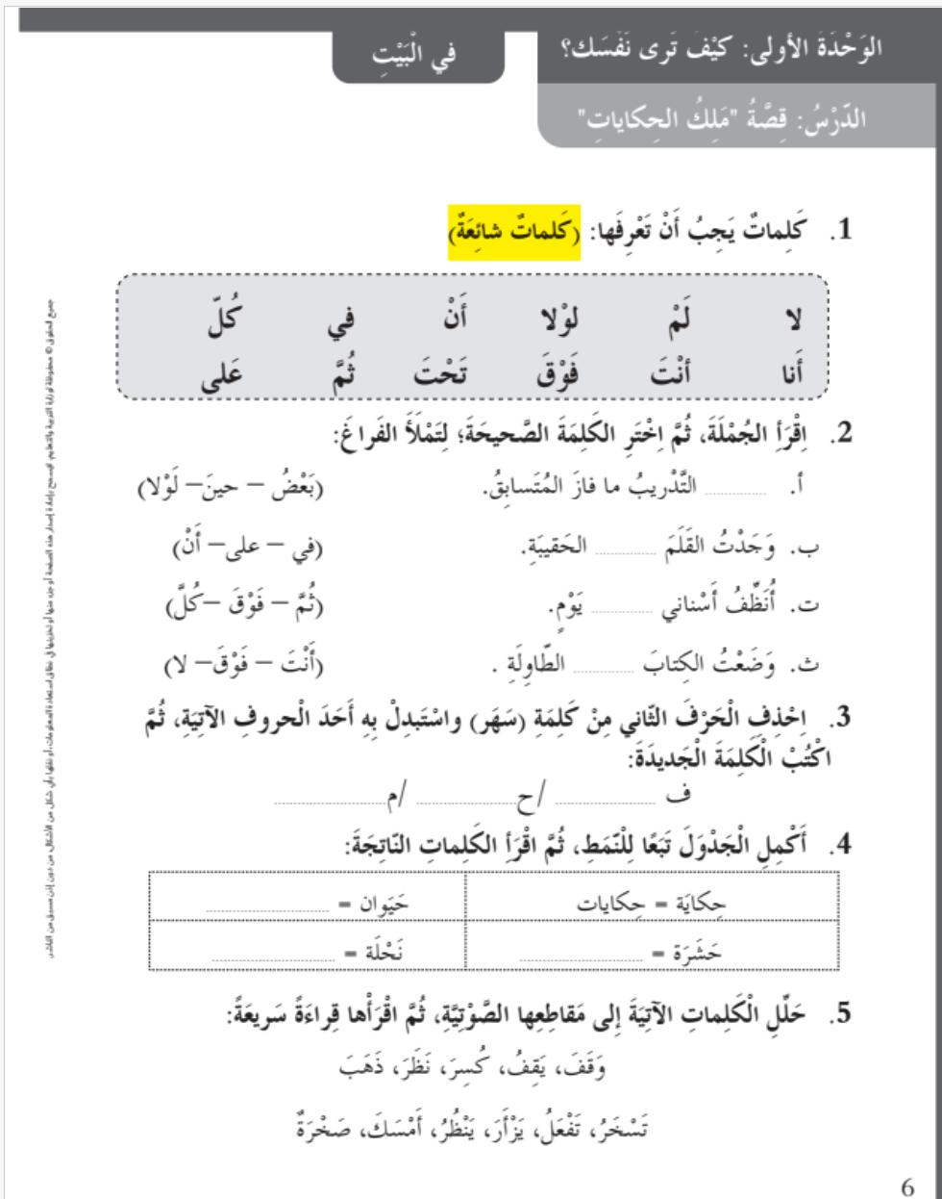
هيا نفتح كتاب النشاط
خريطة الْحِصَّة
التَّرحيب
التاريخ+ القوانين
السَّطر الْإملائي
العنوان والأهداف
التهيئة الحافزة
عِرْض الدَّرس
الْأَنْشِطة
التَّغْذِية الرّاجِعة
هَل حققنا الأَهْداف
عبر عن شعورك
التَّواصل
6 صفحة

Slide 8
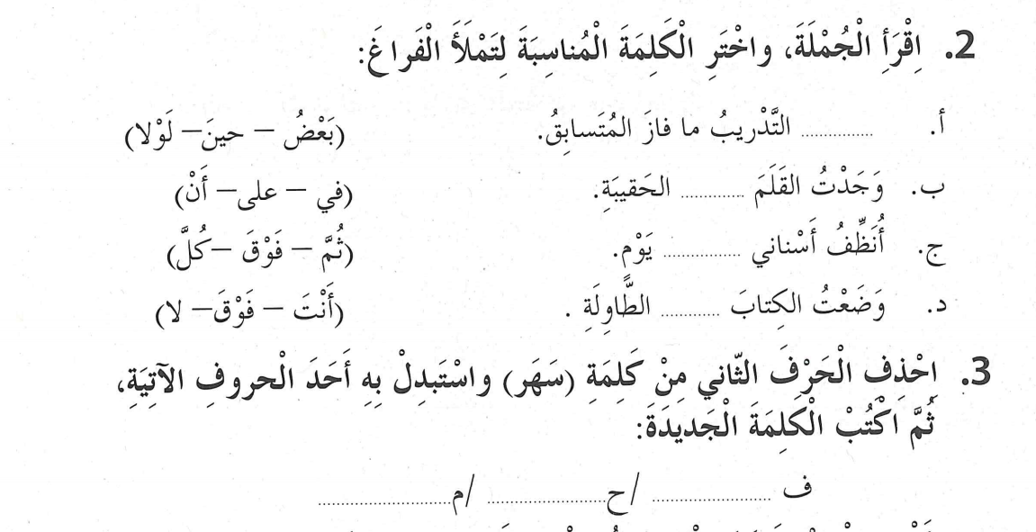
خريطة الْحِصَّة
التَّرحيب
التاريخ+ القوانين
السَّطر الْإملائي
الْعِنوان +الْأهداف
التَّهيئة الْحافِزة
عِرْض الدَّرس
الْأَنْشِطة
التَّغْذِية الرّاجِعة
هَل حققنا الأَهْداف
عبر عن شعورك
التَّواصل
سَمَرٌ
سَحَرٌ
سَفَرٌ

Slide 9
خريطة الْحِصَّة
التَّرحيب
التاريخ+ القوانين
السَّطر الْإملائي
الْعِنوان +الْأهداف
التَّهيئة الْحافِزة
عِرْض الدَّرس
الْأَنْشِطة
التَّغْذِية الرّاجِعة
هَل حققنا الأَهْداف
عبر عن شعورك
التَّواصل
حَيَواناتٌ
حَيَوانٌ =
حِكايَةٌ - حِكاياتٌ
نَحْلاتٌ
نَحْلَةٌ =
حَشَراتٌ
حَشَرَةٌ =

Slide 10
خريطة الْحِصَّة
التَّرحيب
التاريخ+ القوانين
السَّطر الْإملائي
الْعِنوان +الْأهداف
التَّهيئة الْحافِزة
عِرْض الدَّرس
الْأَنْشِطة
التَّغْذِية الرّاجِعة
هَل حققنا الأَهْداف
عبر عن شعورك
التَّواصل
جودة إنجازات الطلبة

Slide 11
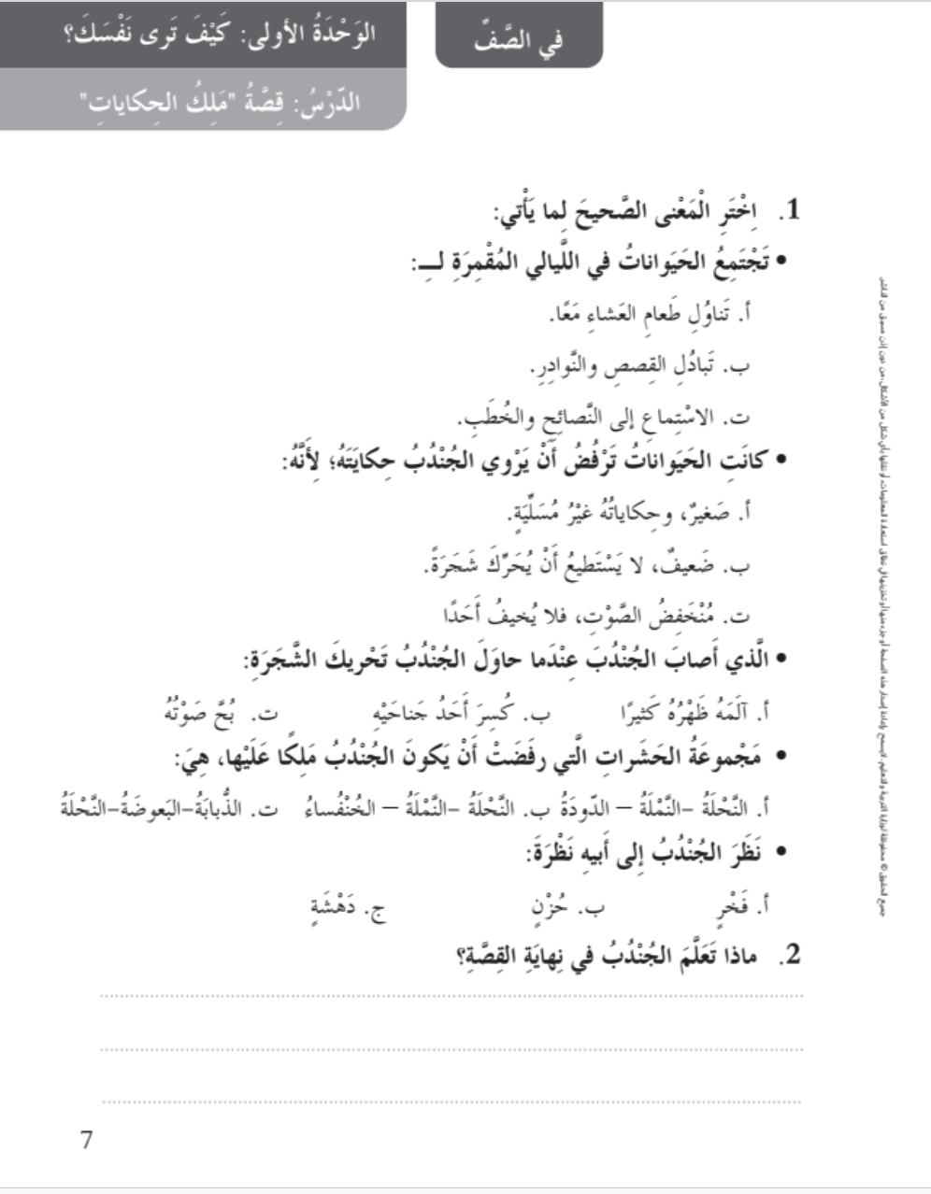
هيا نفتح كتاب النشاط
خريطة الْحِصَّة
التَّرحيب
التاريخ+ القوانين
السَّطر الْإملائي
العنوان والأهداف
التهيئة الحافزة
عِرْض الدَّرس
الْأَنْشِطة
التَّغْذِية الرّاجِعة
هَل حققنا الأَهْداف
عبر عن شعورك
التَّواصل
7 صفحة

Slide 12
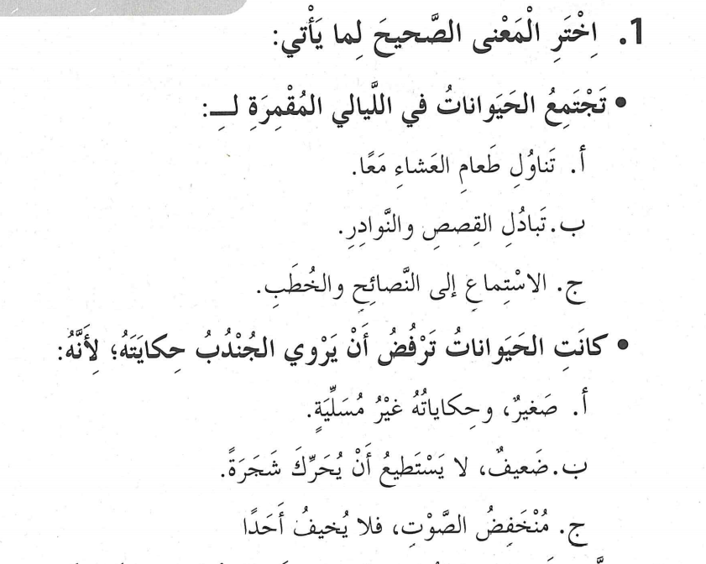
خريطة الْحِصَّة
التَّرحيب
التاريخ+ القوانين
السَّطر الْإملائي
الْعِنوان +الْأهداف
التَّهيئة الْحافِزة
عِرْض الدَّرس
الْأَنْشِطة
التَّغْذِية الرّاجِعة
هَل حققنا الأَهْداف
عبر عن شعورك
التَّواصل

Slide 13
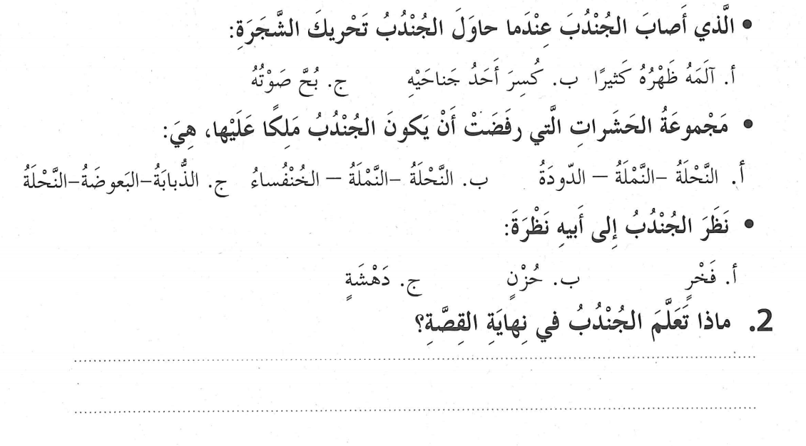
خريطة الْحِصَّة
التَّرحيب
التاريخ+ القوانين
السَّطر الْإملائي
الْعِنوان +الْأهداف
التَّهيئة الْحافِزة
عِرْض الدَّرس
الْأَنْشِطة
التَّغْذِية الرّاجِعة
هَل حققنا الأَهْداف
عبر عن شعورك
التَّواصل
عدم اليأس والثقة بالنفس وعدم تقليد الآخرين

Slide 14
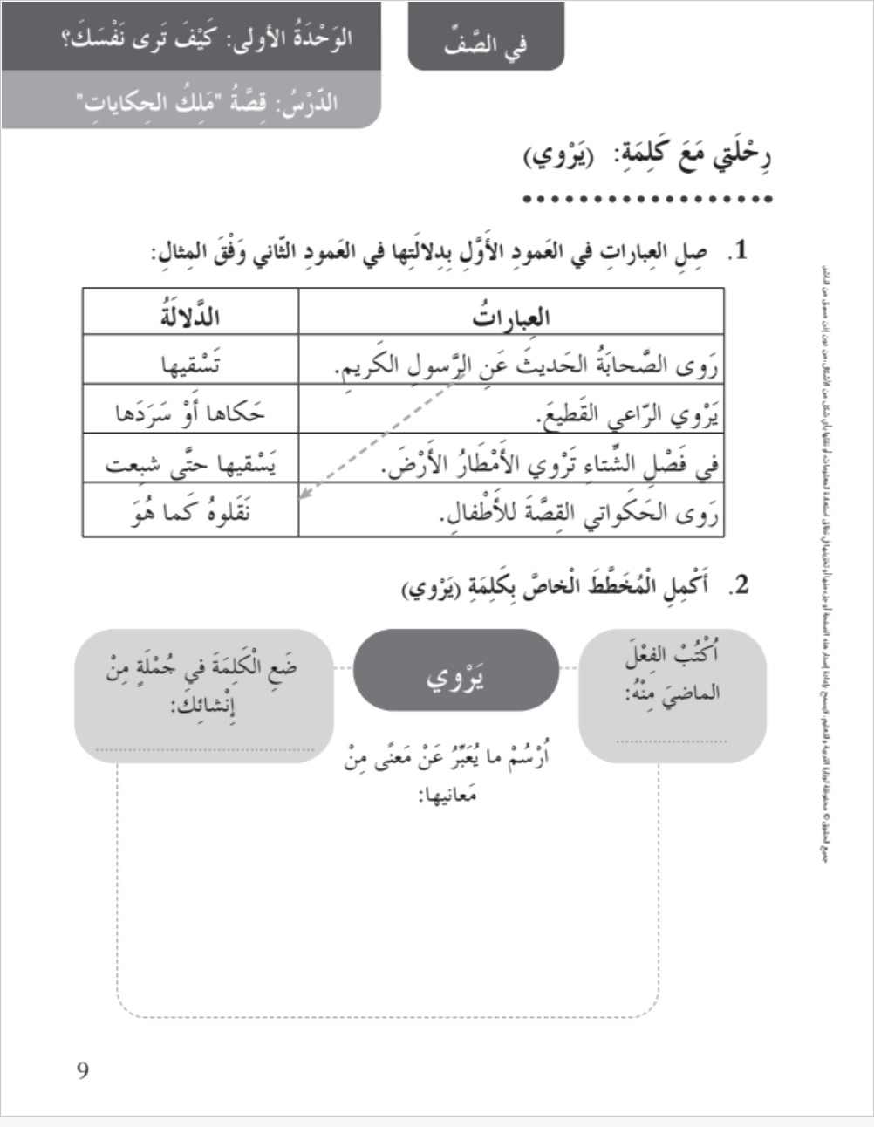
هيا نفتح كتاب النشاط
خريطة الْحِصَّة
التَّرحيب
التاريخ+ القوانين
السَّطر الْإملائي
العنوان والأهداف
التهيئة الحافزة
عِرْض الدَّرس
الْأَنْشِطة
التَّغْذِية الرّاجِعة
هَل حققنا الأَهْداف
عبر عن شعورك
التَّواصل
9 صفحة

Slide 15
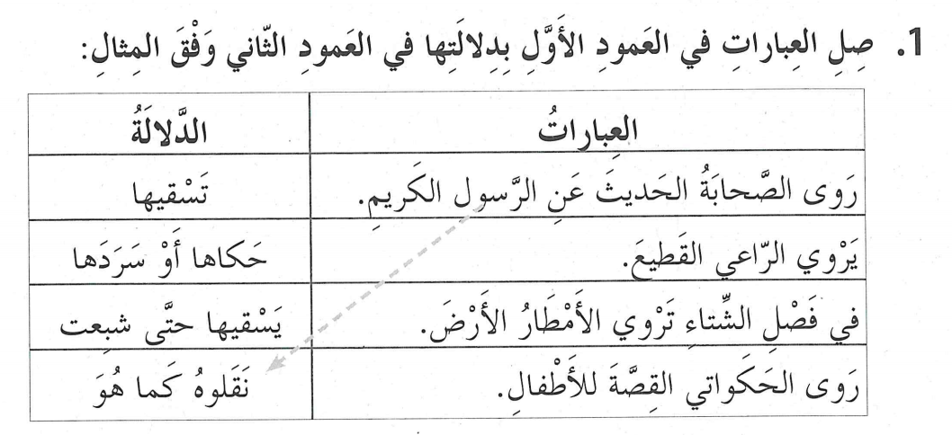
خريطة الْحِصَّة
التَّرحيب
التاريخ+ القوانين
السَّطر الْإملائي
الْعِنوان +الْأهداف
التَّهيئة الْحافِزة
عِرْض الدَّرس
الْأَنْشِطة
التَّغْذِية الرّاجِعة
هَل حققنا الأَهْداف
عبر عن شعورك
التَّواصل

Slide 16
خريطة الْحِصَّة
التَّرحيب
التاريخ+ القوانين
السَّطر الْإملائي
الْعِنوان +الْأهداف
التَّهيئة الْحافِزة
عِرْض الدَّرس
الْأَنْشِطة
التَّغْذِية الرّاجِعة
هَل حققنا الأَهْداف
عبر عن شعورك
التَّواصل
رَوى
رَوى الْفَلاحُ الشَّجَرَةَ .

Slide 17
خريطة الْحِصَّة
التَّرحيب
التاريخ+ القوانين
السَّطر الْإملائي
الْعِنوان +الْأهداف
التَّهيئة الْحافِزة
عِرْض الدَّرس
الْأَنْشِطة
التَّغْذِية الرّاجِعة
هَل حققنا الأَهْداف
عبر عن شعورك
التَّواصل
التفكير الإبداعي
اكتب نهاية أخرى من خيالك
..........................................................................................................................................................................................................................................................................................................................................................................................

Slide 18
خريطة الْحِصَّة
التَّرحيب
التاريخ+ القوانين
السَّطر الْإملائي
الْعِنوان +الْأهداف
التَّهيئة الْحافِزة
عِرْض الدَّرس
الْأَنْشِطة
التَّغْذِية الرّاجِعة
هَل حققنا الأَهْداف
عبر عن شعورك
التَّواصل
ستحتاج الى :
استخدم أناملك الصغيرة
في تصميم إعلان
تدعو فيه الناس الى قراءة القصة
أوراق ملونة وبيضاء
مقص
لاصق
قلم رصاص
ألوان
صور حيوانات

Slide 19
ماذا تَعَلَّمْنا الْيَوم ؟
خريطة الْحِصَّة
التَّرحيب
التاريخ+ القوانين
السَّطر الْإملائي
الْعِنوان +الْأهداف
التَّهيئة الْحافِزة
عِرْض الدَّرس
الْأَنْشِطة
التَّغْذِية الرّاجِعة
هَل حققنا الأَهْداف
عبر عن شعورك
التَّواصل
أجبنا عن الأسئلة التي تظهر فمنا للقصة
وصفنا الشخصيات في القصة

